Slide 1
База данных «Гостиница»
1
Делал: Семёнов Алексей Сергеевич
Группа 2/47
Руководитель: к.т.н. Константинов Е.С.

Slide 2

Предметная область
2
Требуется создать БД «Гостиница» в программе Microsoft Office Access 2007

Slide 3
Техническое задание
3
Задача – информационная поддержка деятельности гостиницы. БД должна осуществлять:
Ведение списка постояльцев;
Учёт забронированных мест;
Ведение архива выбывших постояльцев за последний год.
Выдачу информации по конкретному номеру;
Список забронированных и свободных номеров;
Список наличия брони по имени клиента.

Slide 4
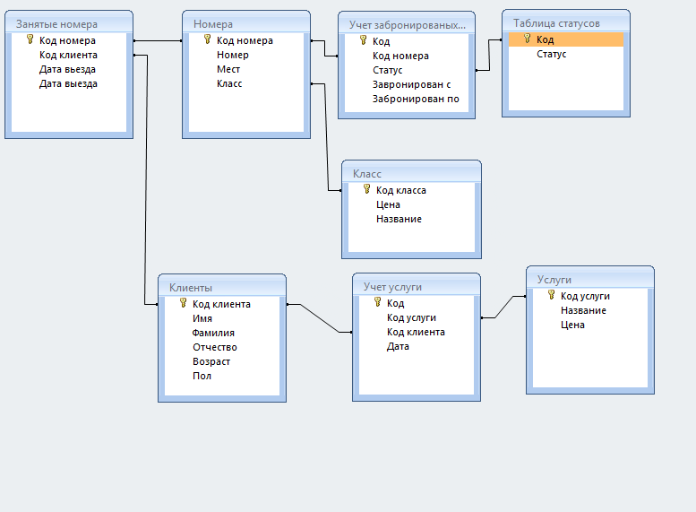
4

Slide 5
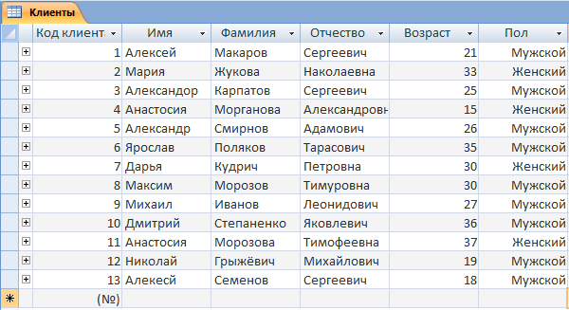
5
Заполняем таблицы

Slide 6
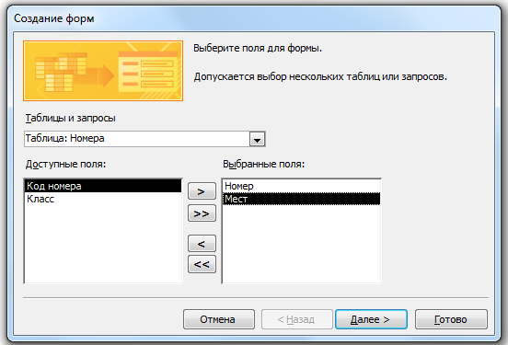
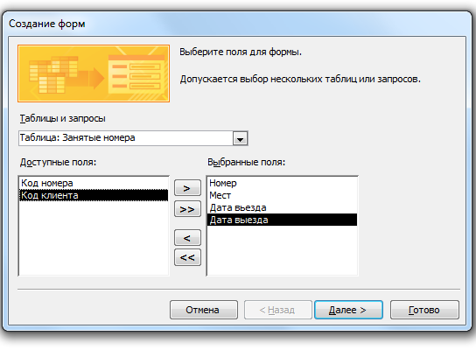
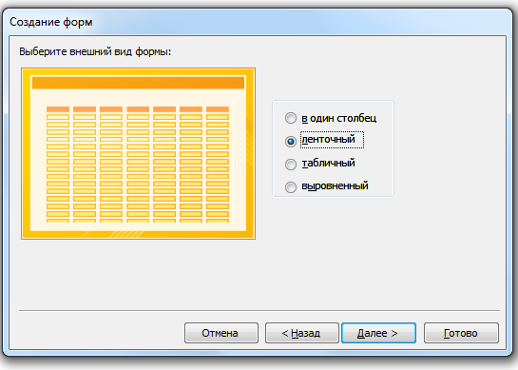
6

Slide 7
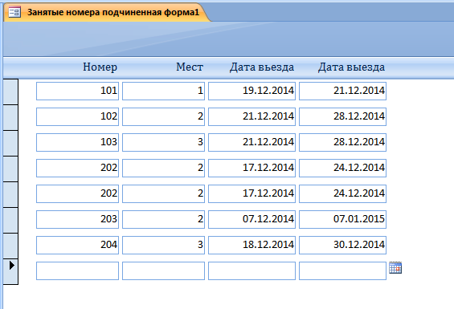
7
Получаем форму

Slide 8
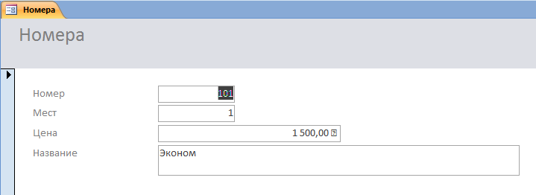
8
Формы

Slide 9
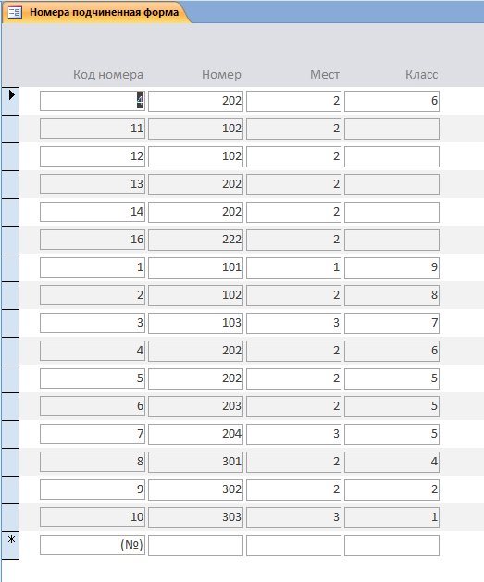
9
Формы

Slide 10
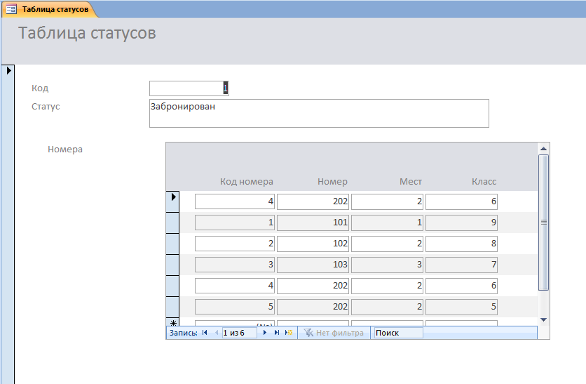
11
Формы

Slide 11
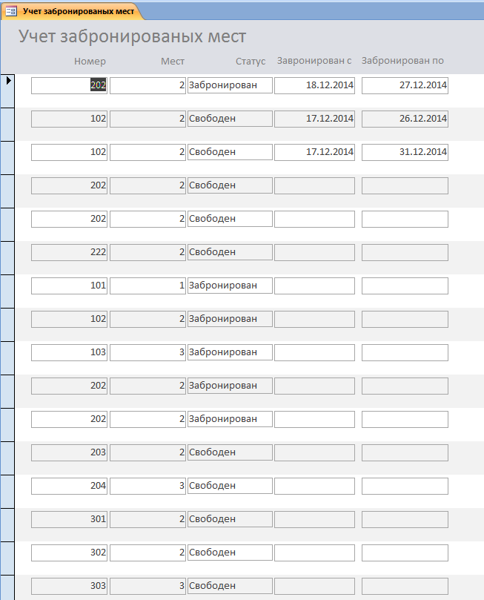
11
Формы

Slide 12
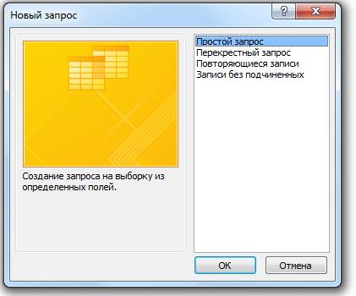
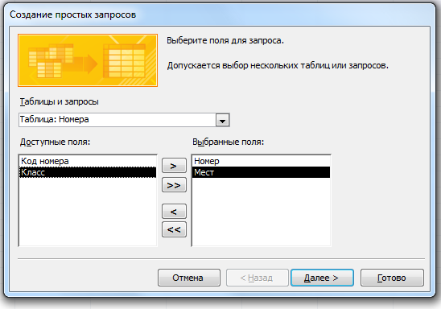
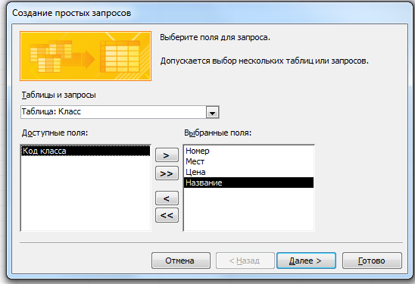
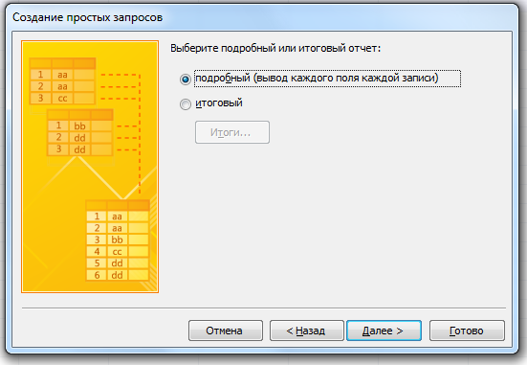
12

Slide 13
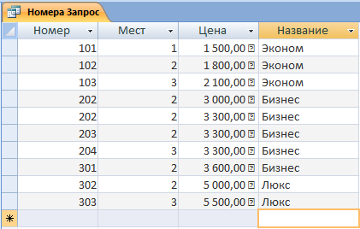
13
Получаем запрос

Slide 14

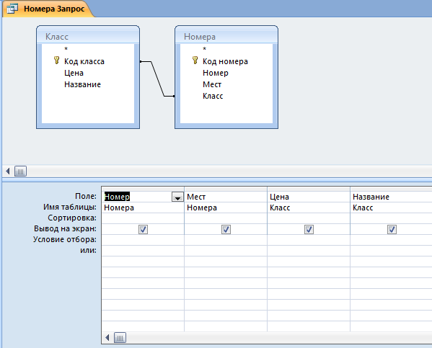
14
Запрос в режиме sql и
в режиме конструктора

Slide 15
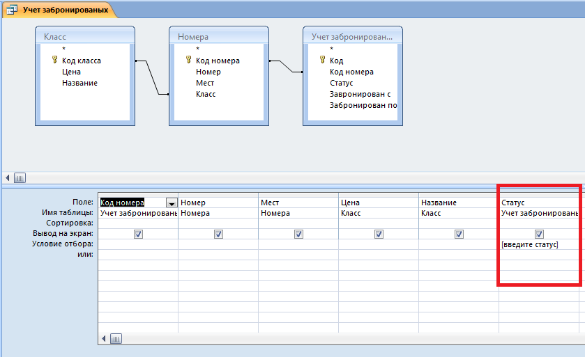
15

Slide 16
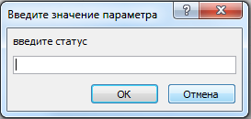
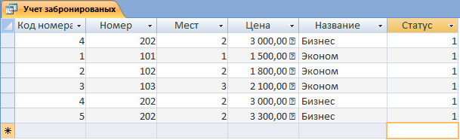
16

Slide 17
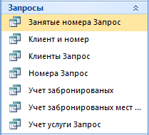
17
Все запросы

Slide 18
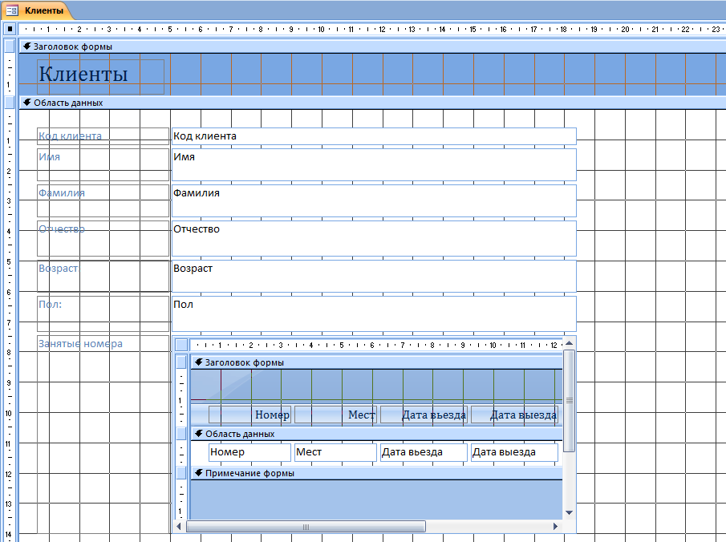
18

Slide 19
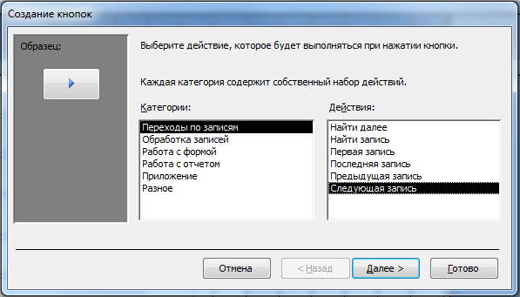
19
Создание кнопок

Slide 20
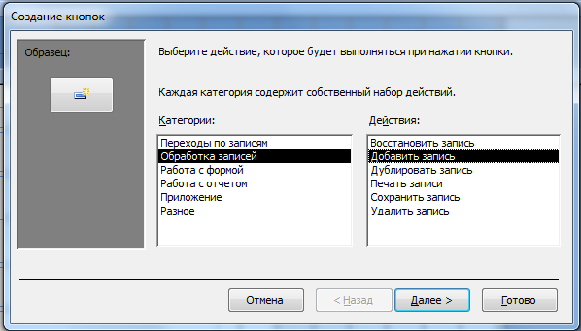
20
Создание кнопок

Slide 21
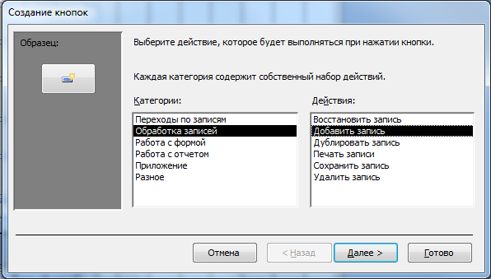
21
Создание кнопок

Slide 22
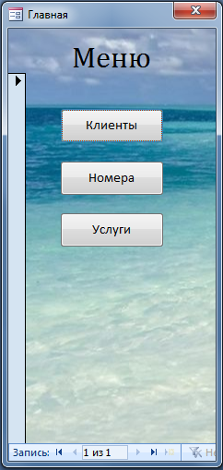
22

Slide 23
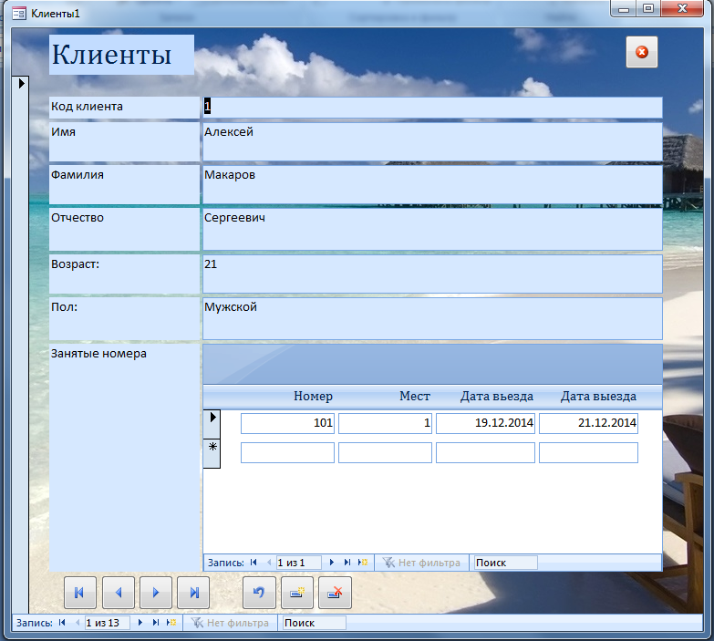
23

Slide 24
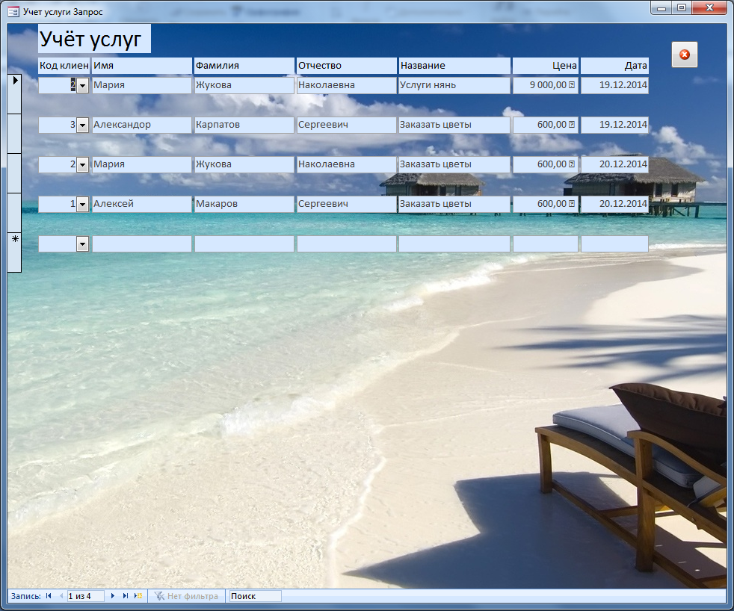
24

Slide 25
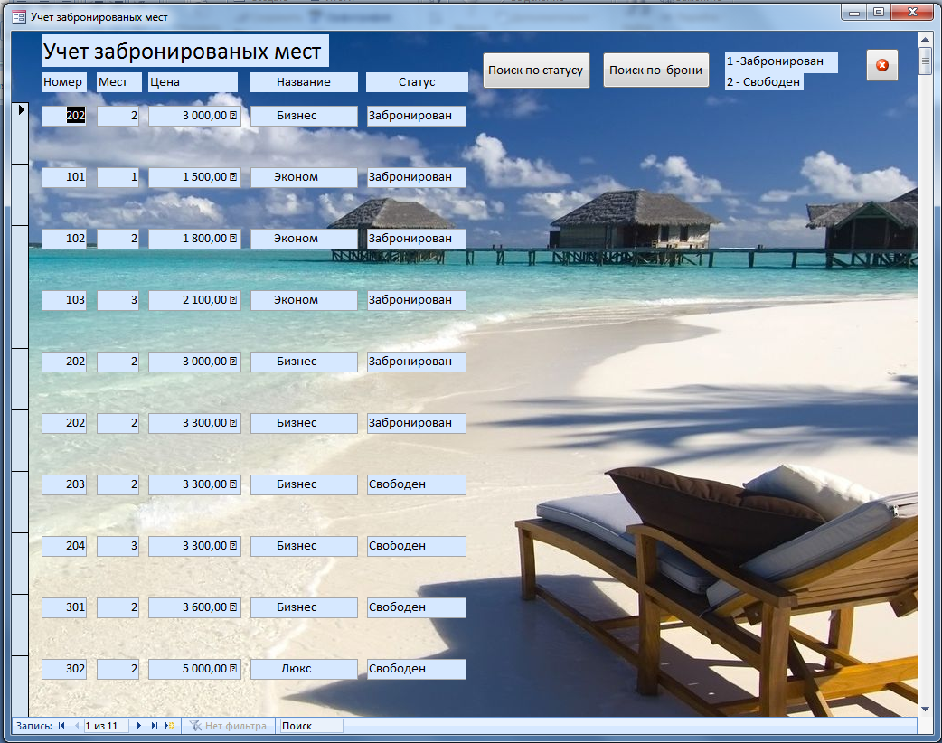
25

Slide 26
Спасибо за внимание!

